Slide 1
跨文化管理(Cross-Cultural Management)
西安电子科技大学
杜荣 教授

Slide 2
目录
CONTENTS
01
02
03
04
课程简介
创新实践
学生、同事评价
授课场景展示
Introduction
Innovative practice
Reviews of students and colleagues
Presentation of teaching scene

Slide 3
01
课程简介
Introduction

Slide 4
跨文化管理(Cross-Cultural Management)
学生构成：在校本科生、留学生以及国际交流学生。
教学目的：让学生了解不同文化之间的差异性，学会用理论知识来进行分析，培养学生的跨文化沟通和交往能力，使学生在和不同文化背景的人进行交往的过程中，了解沟通的注意点和技巧。

Slide 5
02
创新实践介绍
Innovative practice

Slide 6
创新实践介绍——课堂教学组织
01
学生群体多样性：包含在校本科生、来华留学生（含BBA项目、MBA项目、以及管理科学与工程博士项目学生）和国际交流学生。
02
“师生二重唱”的授课模式：每节课前一半时间老师讲课程的知识点，后一半时间让学生上台展示。
互联网工具和平台的利用：课后建立微信群，大家互相分享心得，促进学生学习。
03
04
教师资源丰富：邀请许多外籍教授担当客座教师到课堂。

Slide 7
创新实践介绍——学生学习小组
1.中国学生和外国学生联合建立学习小组。
2.每个小组利用课堂剩余50%的时间进行小组讨论、组间辩论、小组上台报告等一系列的活动。
3.每个小组的成员，需要课后进行交流合作来完成小组报告。
这种创新模式不仅增强了学生的语言能力和交流能力，也有利于学生学习如何与不同文化背景的人进行交流与合作。

Slide 8
创新实践介绍——课后作业实践&课程成绩评定
课后作业实践
设计创新：
随着课程的深入，从个人任务向小组任务转变，根据学习阶段进行学习任务和实践性作业设计。
课程成绩评定
创新:
采用期末笔试、学生个人平时成绩、小组成绩三方位评定的创新模式，比例分别占50%、20%、30%。

Slide 9
03
学生、同事评价
Reviews of students and colleagues

Slide 10
学生评价
杜荣老师的课堂一般会邀请不同国籍与种族的学生共同进行，并将不同国籍的国际学生安排到中国学生的学习小组中，这样的跨文化交流的机会与我们这门课程的核心本质相得益彰，不谋而合。
除此之外，杜荣老师在课堂上鼓励中外学生一起表演，在课外一起聚餐、旅行。我曾带我组的墨西哥留学生们同游法门寺，向他们介绍了佛教文化与中国儒家文化的默契关系，并带他们观看了文化实景剧《法门往事》，从她们眼眸间流露出的震撼与感喟让我更深的感受到跨文化交流的意义与神奇。
关岩，西安电子科技大学经管院大四学生
2017年学习 “跨文化管理”课程

Slide 11
学生评价
一个学期的跨文化管理的学习，不仅让我对跨文化管理有了更深的理解，也让我从一个从未和外国人交流过的学生变为一个有自信和外国人交朋友的人，很感谢杜荣老师给我们一个这么好的机会去展现自己，挖掘自己的潜力。“跨文化管理”这门课程让我受益匪浅！
李凯悦，西安电子科技大学经管院大四学生
2017年学习 “跨文化管理”课程

Slide 12
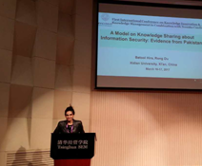
学生评价
This course explores the affect of cultural differences on organizational behavior and negotiation in the global context. It exposed me to issues and problems that inevitably arise in international business when managers have to deal with culturally determined differences in values, attitudes and behaviors. The course assists students in developing cross cultural communication competence and management and negotiation skills to successfully solve problems and capitalize on impunities in multicultural environment. I gained an opportunity to study concepts and theories from cross cultural psychology and management.
Hira Batool，巴基斯坦来华留学博士生，2017年学习 “跨文化管理”课程

Slide 13
同事评价
该课程讲授内容既能覆盖跨文化管理的主要理论内容，又能补充该领域的最新研究进展。课堂上采取多种形式鼓励学生参与互动，尤其是中国学生与国际学生之间能够互相学习，亲身体验不同的文化情境，教学效果优秀。
郎淳刚，西安电子科技大学经济与管理学院教师

Slide 14
04
授课场景展示
Presentation of teaching scene

Slide 15
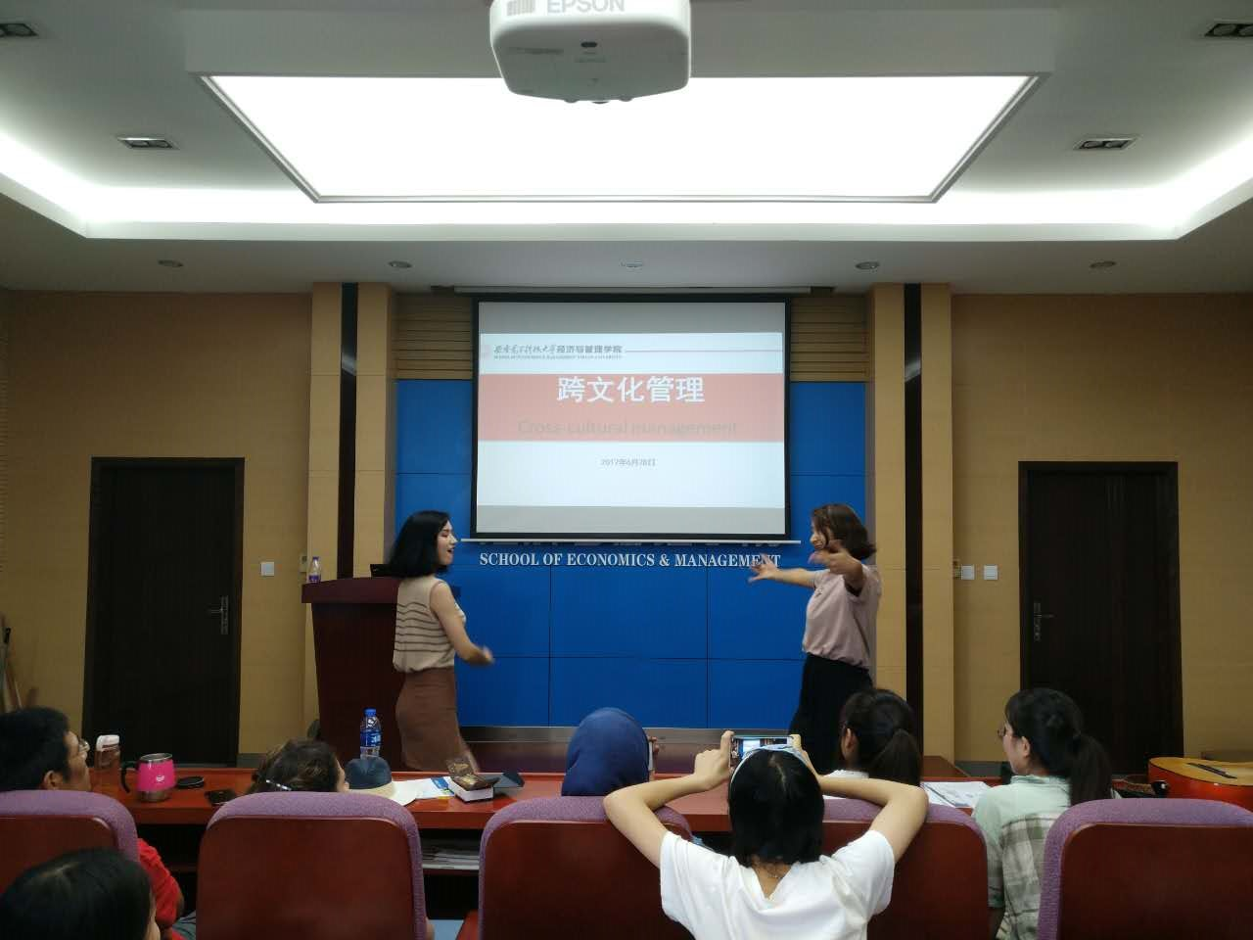
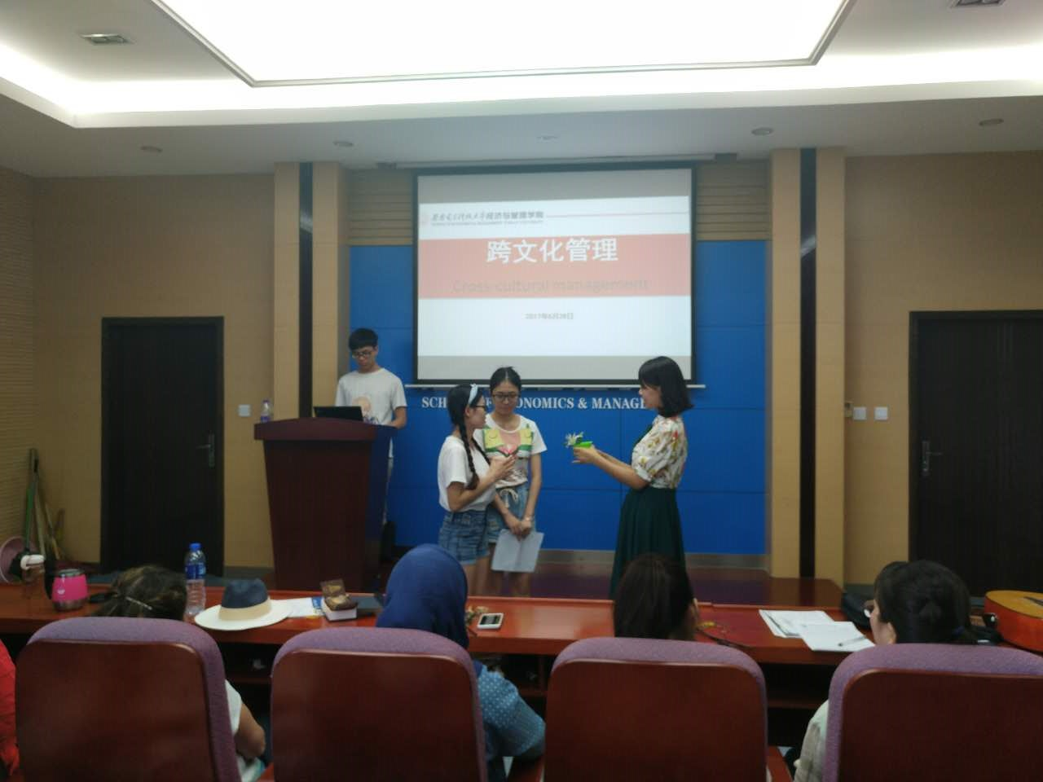
授课场景展示
中国学生和外国学生的小组表演
外国学生表演节目

Slide 16
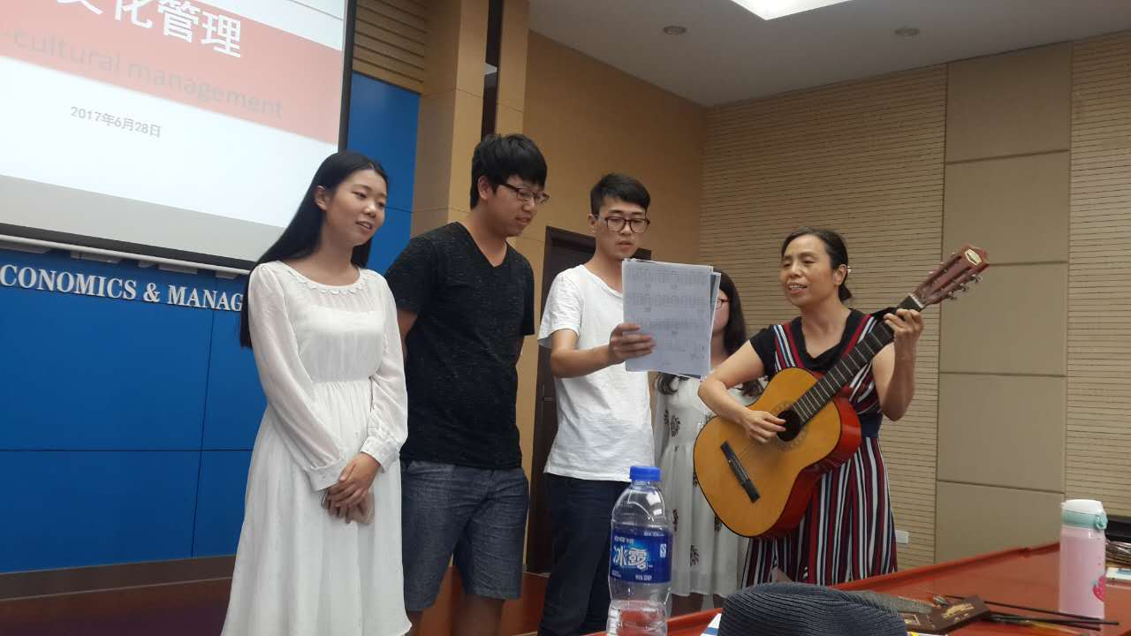
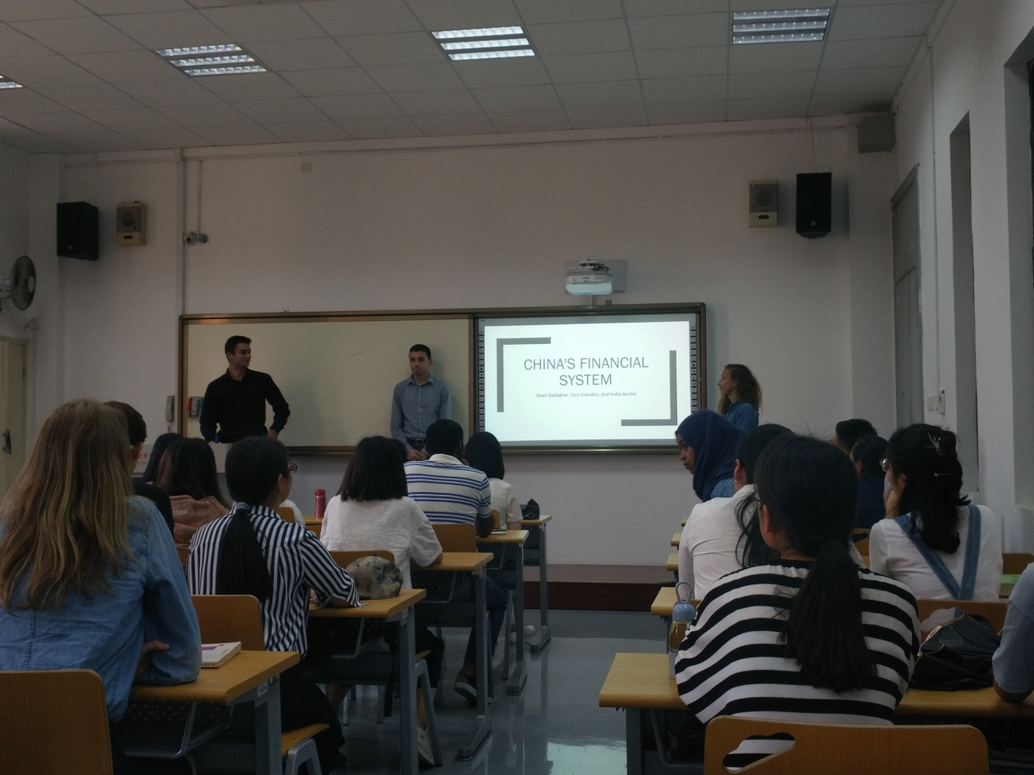
授课场景展示
感受西方音乐文化：“老师弹，学生唱”
外国学生上台汇报

Slide 17
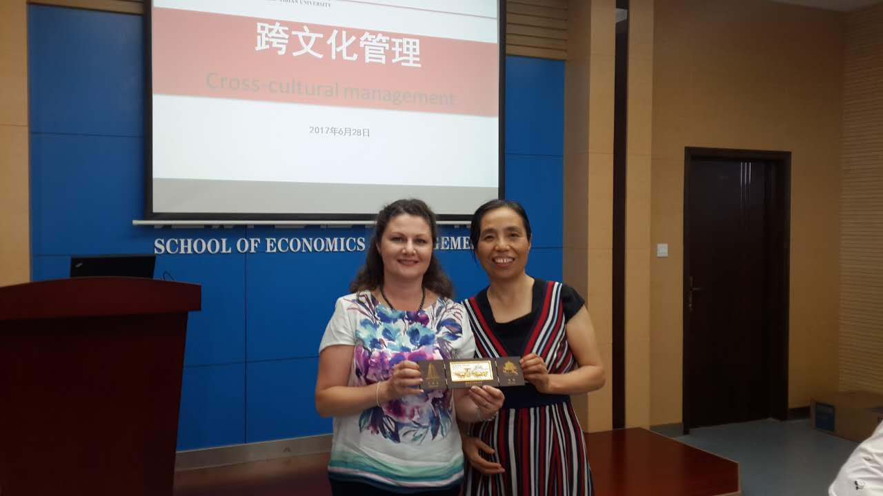
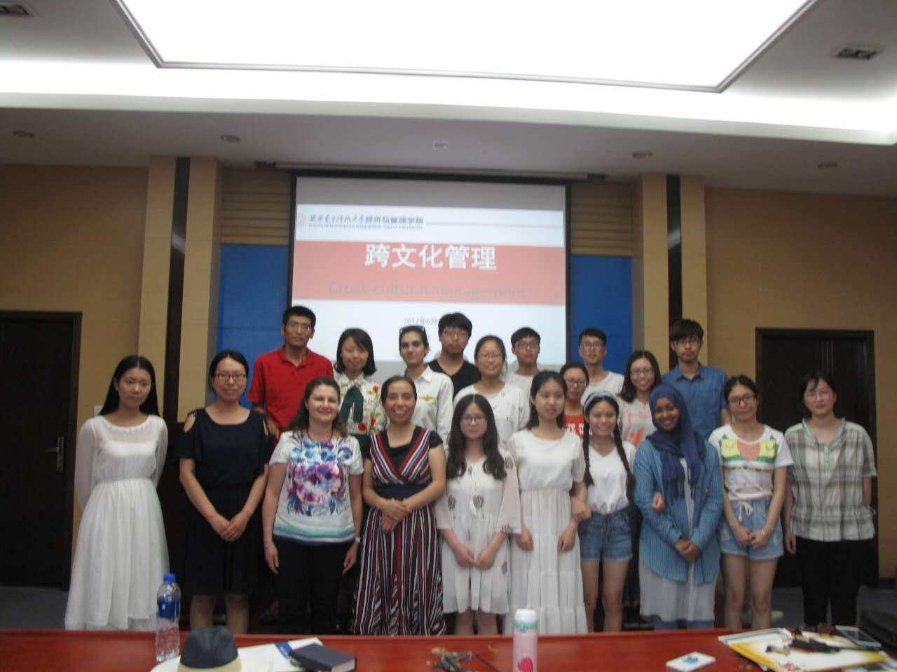
授课场景展示
Julia Kotlarsky 教授做客学堂

Slide 18
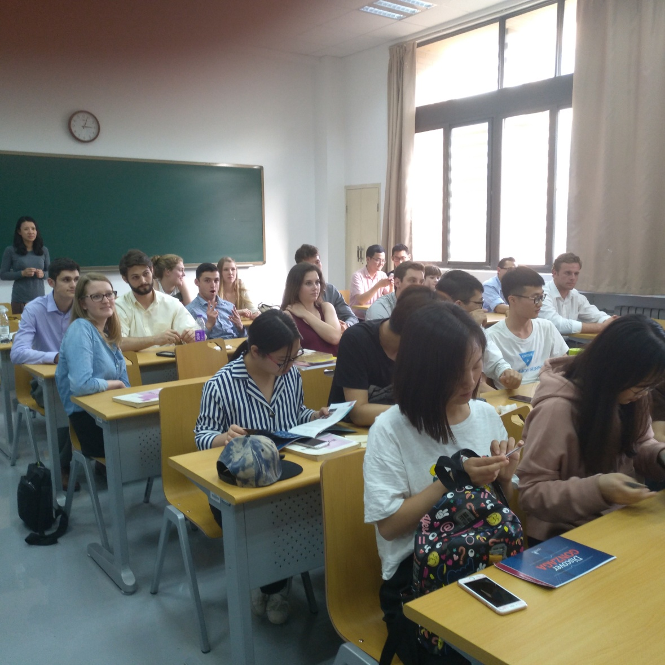
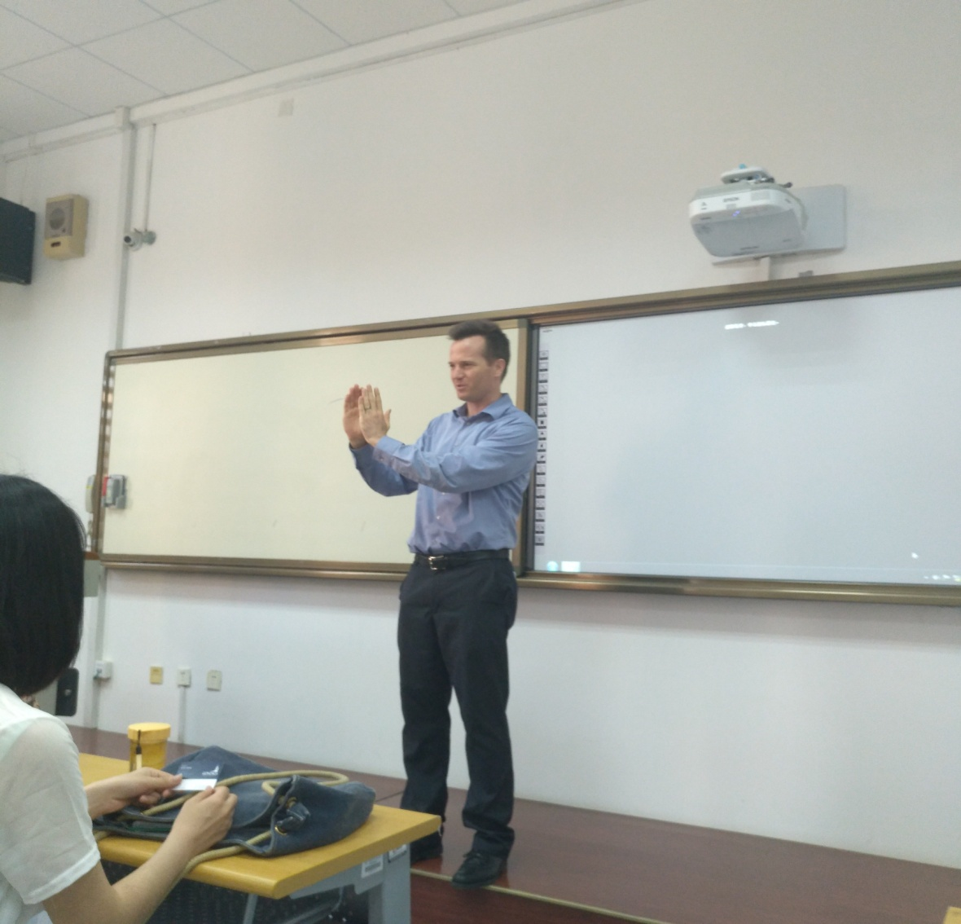
授课场景展示
Tim Olsen教授及其学生做客学堂

Slide 19
感谢观看
跨文化管理(Cross-Cultural Management)
西安电子科技大学 经济与管理学院
杜荣 教授

